Slide 1
Melhoria da atenção à Saúde Bucal das gestantes e puérperas da UBS Arapiranga, Rio de Contas/ Bahia
Débora Silva Medeiros
Cirurgiã Dentista

Slide 2
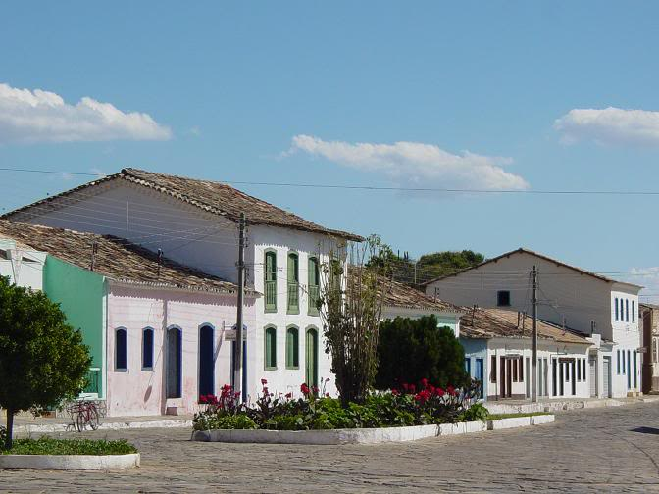
Praça Maestro Esaú Pinto- Rio de Contas/Ba
Cachoeira do Fraga- Rio de Contas/Ba
Rua Barão do Rio Branco- Rio de Contas/Ba

Slide 3
Introdução
Rio de Contas – Ba: 13.447 habitantes
5 equipes PSF
NASF
CEO
Hospital de pequeno porte

Slide 4
Introdução
Arapiranga/Rio de Contas: 2.956 habitantes
Praça São Bernardo - Arapiranga
Praça São Bernardo - Arapiranga

Slide 5
Introdução
Equipe:
1 Médico
1 Enfermeira
1 Odontóloga
1 Auxiliar de saúde bucal
1 Técnica de enfermagem
8 Agentes comunitários de Saúde
1 Recepcionista
1 Arrumadeira
1 Motorista

Slide 6
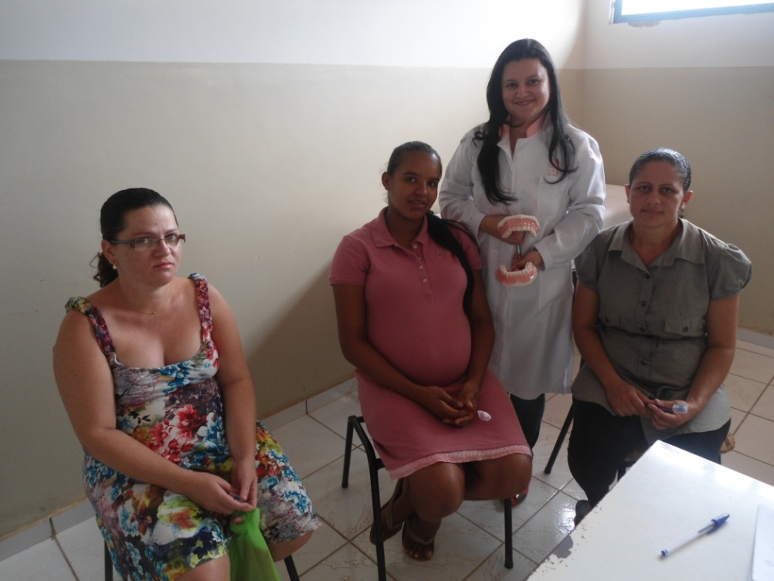
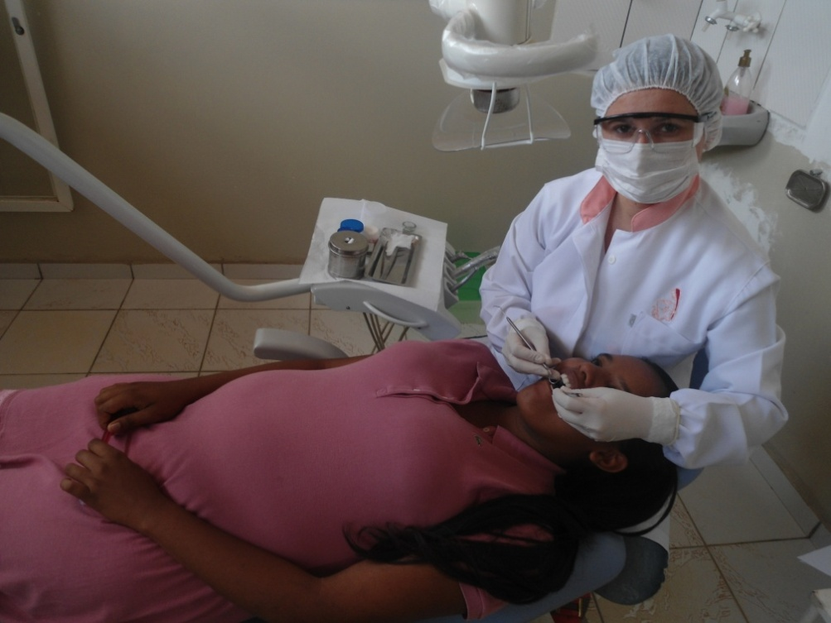
Introdução
Situação da ação programática na Unidade antes da intervenção
Palestra com as gestantes na UBS
Atendimento clínico com gestante na UBS

Slide 7
Objetivo geral
Melhorar a atenção ao pré-natal e puerpério da Unidade Básica de Saúde de Arapiranga, Rio de Contas/Ba

Slide 8
Objetivos específicos
Ampliar a cobertura do pré-natal;
Melhorar a qualidade da atenção ao pré-natal e puerpério realizado na unidade de saúde;
Mapear as gestantes de risco;
Promover a saúde no pré-natal.

Slide 9
Metodologia
Projeto estruturado para intervenção de 04 meses com gestantes e puérperas da UBS
Manual Técnico de Saúde Bucal do Ministério da saúde, 2008 e Manual Técnico de Pré-natal e Puerpério do Ministério da saúde, 2012
Capacitação da equipe
Cadastramento

Slide 10
Metodologia
Atendimento prioritário
Acolhimento
Agenda: enfermagem e odontologia
1ª Consulta odontológica
Prontuário odontológico específico para as gestantes
Evidenciação de placa bacteriana

Slide 11
Metodologia
Escovação supervisionada e ATF
Palestras: gestantes e comunidade
Prontuário odontológico junto à ficha da gestante
Arquivo em locais específicos
Monitoramento: Planilha e livro atas
Cronograma

Slide 12
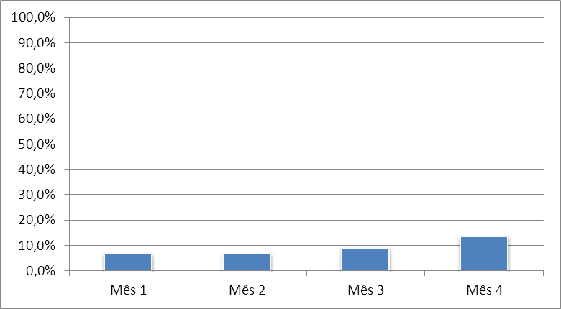
Resultados
Meta 1: Ampliar a cobertura de primeira consulta odontológica para 90% das gestantes e 90% dos recém-nascidos.
Figura 1: Cobertura do programa de pré-natal na UBS

Slide 13
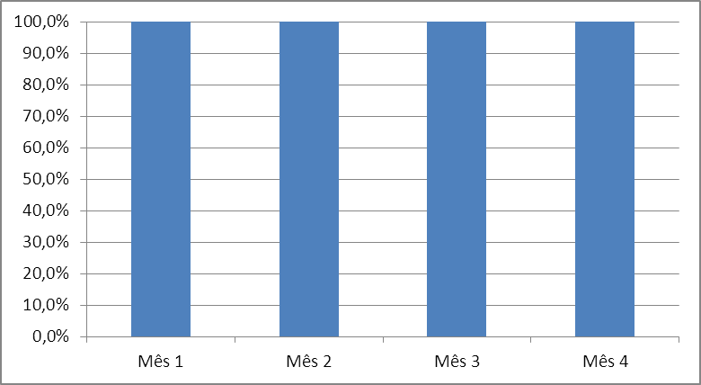
Resultados
Meta 2: Ampliar a cobertura de gestantes com consultas em dia de acordo com os períodos preconizados pelo protocolo para 90 % das gestantes cadastradas.
Figura 2: Proporção de gestantes com consultas em dia de acordo com os períodos preconizados pelo protocolo

Slide 14
Resultados
Meta 3: Meta: captar 90% das gestantes e recém-nascidos da área de abrangência no primeiro trimestre sem atenção à saúde bucal na UBS ou em outro serviço.
Figura 3: Proporção de gestantes com início do pré-natal no primeiro trimestre de gestação

Slide 15
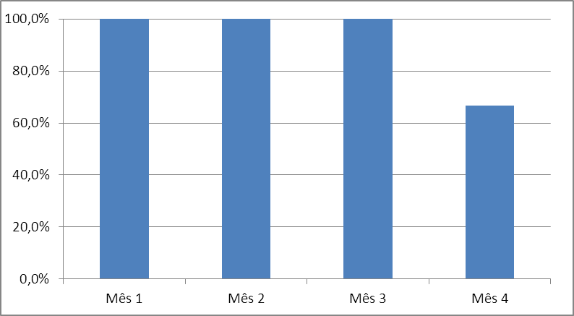
Resultados
Meta 4: Capacitar 90% dos profissionais da equipe para o atendimento integral em saúde da gestante e do recém-nascido.
Figura 4: Proporção de gestantes com exame ginecológico em dia

Slide 16
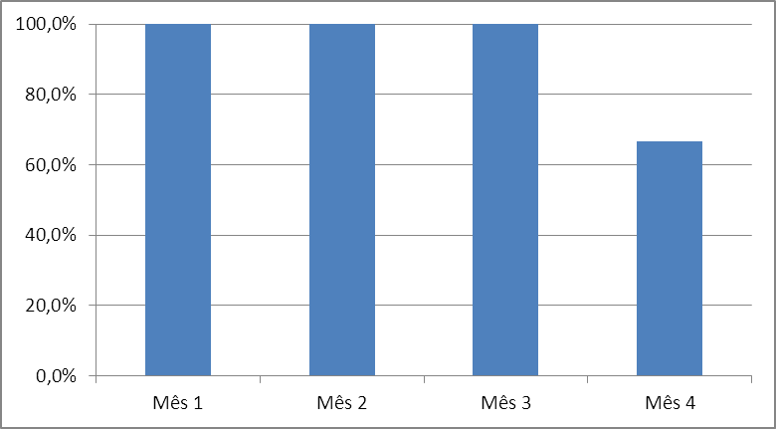
Resultados
Meta 5: Capacitar 90% dos profissionais da equipe para o atendimento integral em saúde da gestante e do recém-nascido.
Figura 5: Proporção de gestantes com exame de mamas em dia

Slide 17
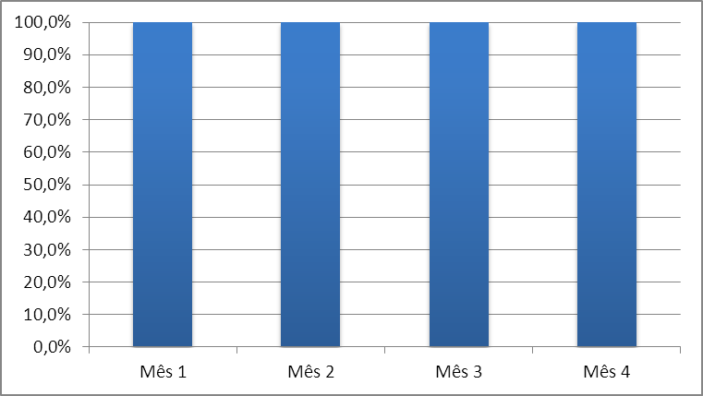
Resultados
Meta 6: Meta: Realizar IMC em 90% das gestantes cadastradas na UBS.
Figura 6: Proporção de gestantes com registro de IMC na última consulta

Slide 18
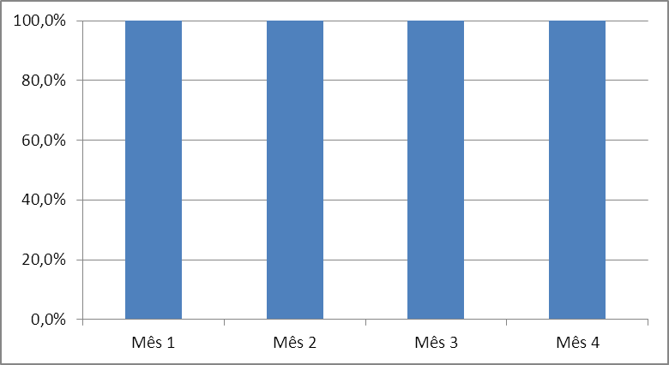
Resultados
Meta 7: Garantir a 100% das gestantes a prescrição de suplementação de sulfato ferroso conforme protocolo.
Figura 7: Proporção de gestantes com prescrição de suplementação de sulfato ferroso conforme protocolo

Slide 19
Resultados
Meta 8: Garantir a 100% das gestantes a prescrição de suplementação de ácido fólico conforme protocolo.
Figura 8: Proporção de gestantes com prescrição de suplementação de ácido fólico conforme protocolo

Slide 20
Resultados
Meta 9: Garantir a 100% das gestantes a solicitação de todos os exames laboratoriais preconizados para primeira consulta
Figura 9: solicitação de todos os exames laboratoriais

Slide 21
Resultados
Meta 10: Garantir que 100% das gestantes completem o esquema da vacina antitetânica
Figura 10: Proporção de gestantes com a vacina antitetânica em dia

Slide 22
Resultados
Meta 11: Garantir que 100% das gestantes completem o esquema da vacina contra Hepatite B.
Figura 11: Proporção de gestantes com vacina contra a hepatite B em dia

Slide 23
Resultados
Meta 12: Realizar avaliação de saúde bucal em 90% das gestantes durante o pré-natal.
Figura 12: Proporção de gestantes com avaliação de saúde bucal

Slide 24
Resultados
Meta 13: Dar orientações nutricionais para 100% das gestantes e puérperas
Figura 13: Proporção de gestantes que receberam orientação nutricional

Slide 25
Resultados
Meta 14: Dar orientações sobre aleitamento materno para 100% das gestantes e puérperas
Figura 14: Proporção de gestantes que receberam orientação sobre aleitamento materno exclusivo

Slide 26
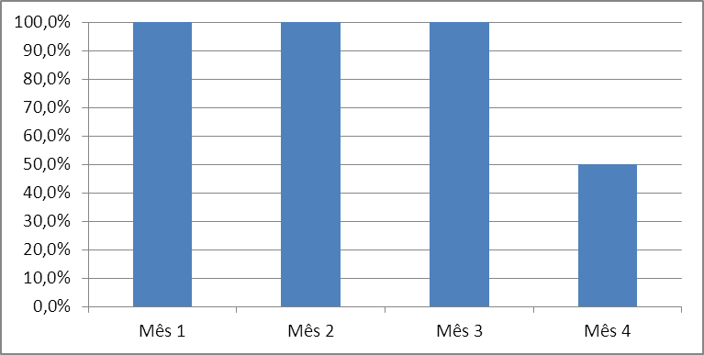
Resultados
Meta 15: Orientar 90% das gestantes sobre os cuidados com o recém-nascido (teste do pezinho, decúbito dorsal para dormir).
Figura 15: Proporção de gestantes que receberam orientação sobre cuidados com o recém-nascido

Slide 27
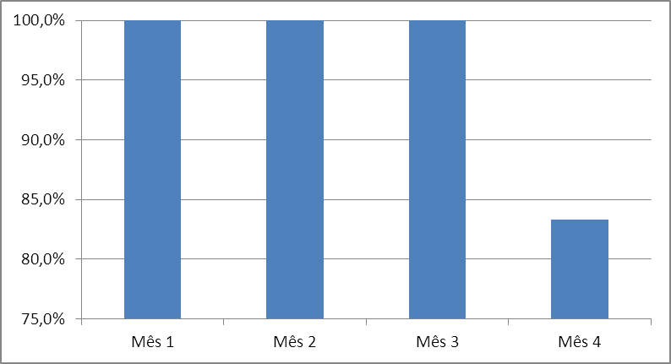
Resultados
Meta 16: Orientar 100% das gestantes sobre os riscos do tabagismo e do uso de álcool e drogas na gestação.
Figura 16: Proporção de gestantes que receberam orientação sobre riscos do tabagismo, álcool e drogas

Slide 28
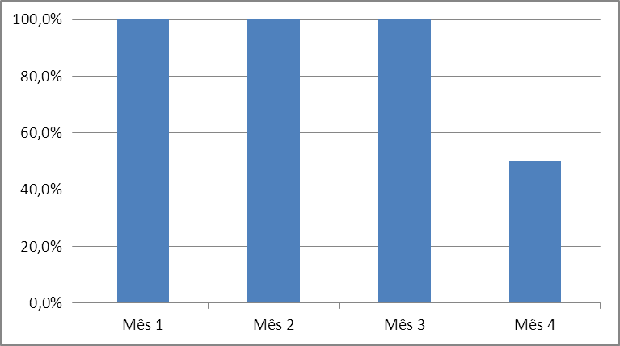
Resultados
Meta 17: Orientar 90% das gestantes sobre anticoncepção após o parto.
Figura 17: Proporção de gestantes com orientação sobre anticoncepção para o período pós-parto

Slide 29
Resultados
Meta 18: Avaliar risco gestacional em 90% das gestantes.
Figura 18: Proporção de gestantes com avaliação de risco na primeira consulta

Slide 30
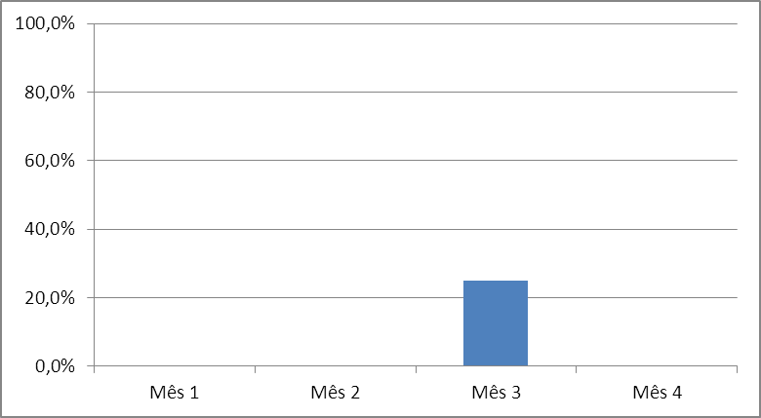
Resultados
Meta 19: Realizar exame de puerpério em 90% das gestantes entre o 30º e 42º dia do pós-parto.
Figura 19: Proporção de gestantes com exame de puerpério entre o 30º e o 42º dia do pós-parto

Slide 31
Resultados
Meta 20: Realizar 1ª consulta odontológica em 80% das gestantes cadastradas na área.
Figura 20: Proporção de gestantes com primeira consulta odontológica

Slide 32
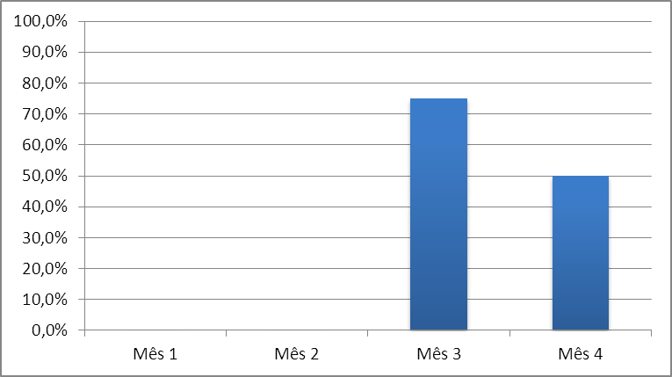
Resultados
Meta 21: Concluir tratamento dentário em 80% das gestantes com primeira consulta odontológica.
Figura 21: Proporção de gestantes com tratamento odontológico concluído

Slide 33
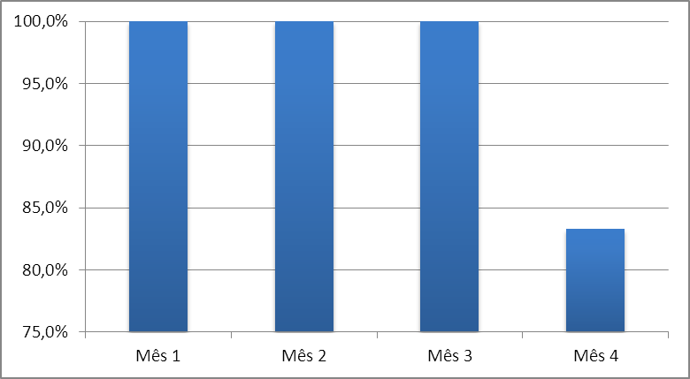
Resultados
Meta 22: Identificar e acompanhar 100% das gestantes e puérperas com acúmulo de fatores de risco em saúde bucal
Figura 22: Proporção de gestantes com avaliação de risco para saúde bucal

Slide 34
Resultados
Meta 23: Dar orientação para 100% das gestantes e puérperas sobre higiene bucal e prevenção de cárie.
Figura 23: Proporção de gestantes com orientação sobre higiene bucal e prevenção de cárie

Slide 35
Resultados
Meta 24: Dar orientações nutricionais para 100% das gestantes e puérperas.
Figura 24: Proporção de gestantes que receberam orientação nutricional do odontólogo

Slide 36
Discussão
Importância do pré-natal para a equipe e comunidade
Integração Enfermagem e odontologia
Participação de toda a equipe
Acolhimento
Busca ativa/ captação precoce
Busca das pacientes faltosas
Agendamento dos pacientes

Slide 37
Discussão
Melhoria na qualidade do atendimento odontológico:
Classificação de riscos para problemas de saúde bucal;
Conclusão do tratamento odontológico;
Palestras;
Escovação supervisionada e ATF;
Melhoria dos registros;
Mito: odontologia X gestação.

Slide 38
Reflexão do processo de aprendizagem
Atualização do conhecimento
Fóruns:
Interação com colegas
Realidades diferentes
Espaço virtual- dúvidas clínicas
Casos clínicos
Diálogo com o orientador

Slide 39
Folder

Slide 40
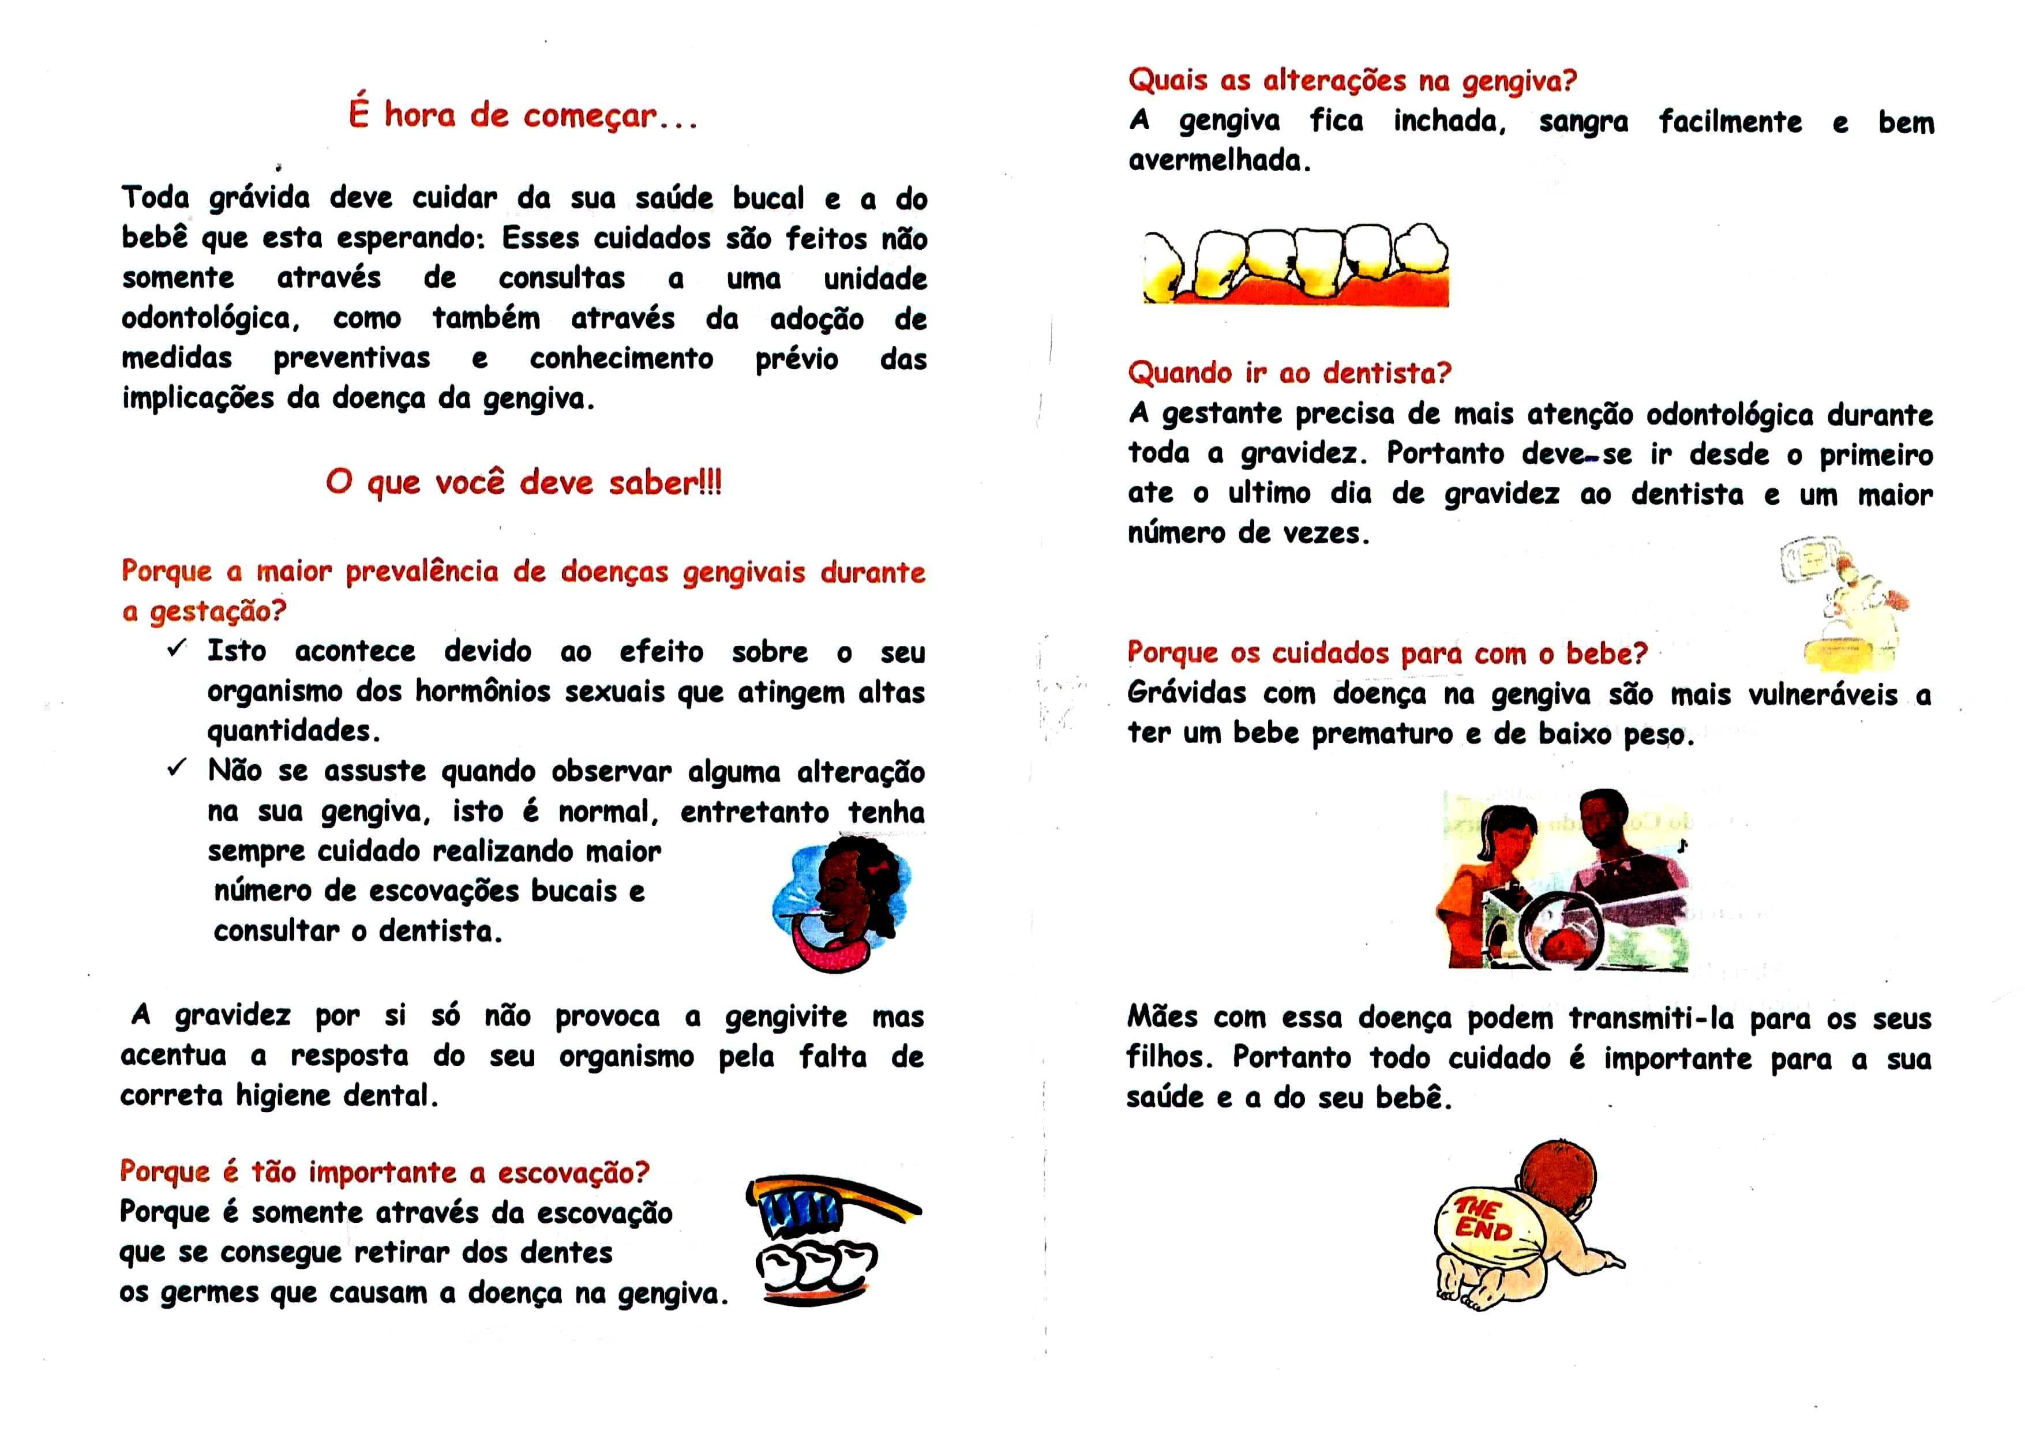
Folder

Slide 41
Referências
ACIOLI, S. A prática educativa como expressão do cuidado em Saúde Pública. Revista Brasileira de Enfermagem, Brasília, v. 61, n. 1, p. 117-121, jan./fev. 2008.
ALVES, V. S. Um modelo de educação em saúde para o Programa Saúde da Família: pela integralidade da atenção e reorientação do modelo assistencial. Interface -Comunicação, Saúde, Educação, Botucatu, v. 9, n. 16, p. 39-52, set.2004/fev.2005.
BRASIL. Ministério da Saúde. Pré-natal e Puerpério: atenção qualificada e humanizada – manual técnico. Secretaria de Atenção à Saúde, Departamento de Ações Programáticas Estratégicas. Brasília, 2005.

Slide 42
Referências
BRASIL. Ministério da Saúde. Secretaria de Gestão e Investimento em Saúde. Departamento de Gerenciamento de Investimentos. Projeto Cartão Nacional de Saúde. Diretrizes para o cadastramento Nacional de Usuários do SUS: planejamento municipal. Brasília: Ministério da Saúde; 2001.
BRASIL. Ministério da Saúde. Caderno de atenção básica: Saúde Bucal. Secretaria de Atenção à Saúde. Departamento de Atenção Básica. Brasília, 2006.
BRASIL. Ministério da Saúde. Pacto pela saúde. Consolidação do SUS. 2006.

Slide 43
Referências
FERAZ, L.; AERTS, D. R. G. C. Agente Comunitário de Saúde em Porto Alegre: um vendedor de saúde. Saúde em Debate, Rio de Janeiro, v. 28, n. 66, p. 68, jan./abr. 2004.
RIOS, C. T. F.; VIEIRA, N. F. C. Ações educativas no pré-natal: reflexão sobre a consulta de enfermagem como um espaço para a educação em saúde. Ciência & Saúde Coletiva, Rio de Janeiro, v.2, n.2, p.477-486, 2007
REIS D. M. et al. Educação em saúde como estratégia de promoção de saúde bucal em gestantes. Ciência & Saúde Coletiva. 2010.

Slide 44
Agradecimentos

